Slide 1

UNIVERSIDAD CATÓLICA DE EL SALVADOR
FACULTAD DE INGENIERIA Y ARQUITECTURA INGENIERIA EN SISTEMAS INFORMATICOS
INGENIERO
MA. HENRY MAGARI VANEGAS RODRÍGUEZ.
ASIGNATURA
MICROPROCESADORES Y ENSAMBLADORES.
SECCIÓN:
A.
INTEGRANTES:
CASTILLO BAÑOS, JOSE ELIAS.
MAZARIEGO CISNEROS, CARLOS ANTONIO.
VISCARRA CADENAS, MANUEL ANTONIO.

Slide 2
DISPENSADOR DE ALCOHOL EN GEL

Slide 3
Introducción
En el presente trabajo se abordará una temática que tiene bastante relevancia en el tiempo que vivimos, todos conocemos la situación actual del mundo debido al COVID-19, nuestro estilo de vida cambio totalmente, ahora es necesario portar mascarilla y siempre tener a la mano gel anti bacteria para tomar medidas preventivas ante dicho virus.
En muchos locales se utiliza un mecanismo de prevención en el cual existe una persona en la entrada de cada uno de estos, esta persona es la encargada de dar gel a los clientes. En muchas ocasiones designan un empleado de otra área a cubrir esta posición, por lo que se busca ayudar tanto al público general y a el empleador con dicho sistema, ya que al automatizar este proceso este empleado puede estar haciendo alguna otra actividad productiva para la empresa y el cliente siempre seguirá obteniendo el alcohol en gel

Slide 4
Objeticos
OBJETIVO GENERAL:
Crear un sistema automatizado para repartir alcohol en gel en las entradas de los locales.
OBJETIVOS ESPECÍFICOS
Mejorar la productividad de los empleados.
Prevenir el contagio del personal de la empresa.
Evitar el contacto con el dispositivo a la hora de la aplicación del alcohol en gel..
Facilitar el acceso a un gel anti bacterias.

Slide 5
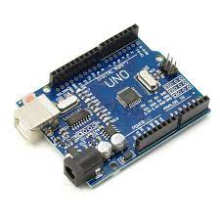
Materiales
Arduino Uno R3
El Arduino es una placa que tiene todos los elementos necesarios para conectar periféricos a las entradas y salidas de un microcontrolador. Es decir, es una placa impresa con los componentes necesarios para que funcione el microcontrolador y su comunicación con un ordenador a través de la comunicación serial.

Slide 6
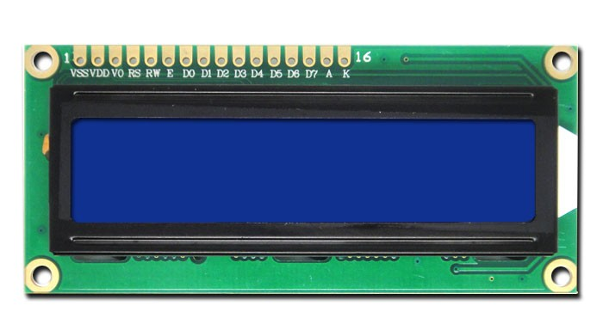
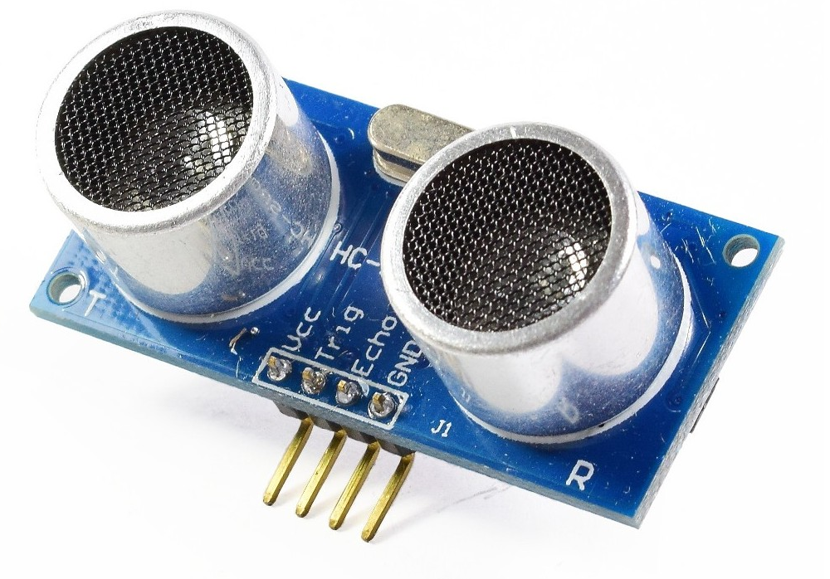
LCD 16x2
Es un pequeño dispositivo con pantalla de cristal líquido.
Cuenta con dos filas, de dieciséis caracteres cada una, que se utiliza para mostrar información, por lo general alfanumérica.
Sensor de Distancia Ultrasónico
Los sensores ultrasónicos miden la distancia mediante el uso de ondas ultrasónicas. El cabezal emite una onda ultrasónica y recibe la onda reflejada que retorna desde el objeto. Los sensores ultrasónicos miden la distancia al objeto contando el tiempo entre la emisión y la recepción

Slide 7
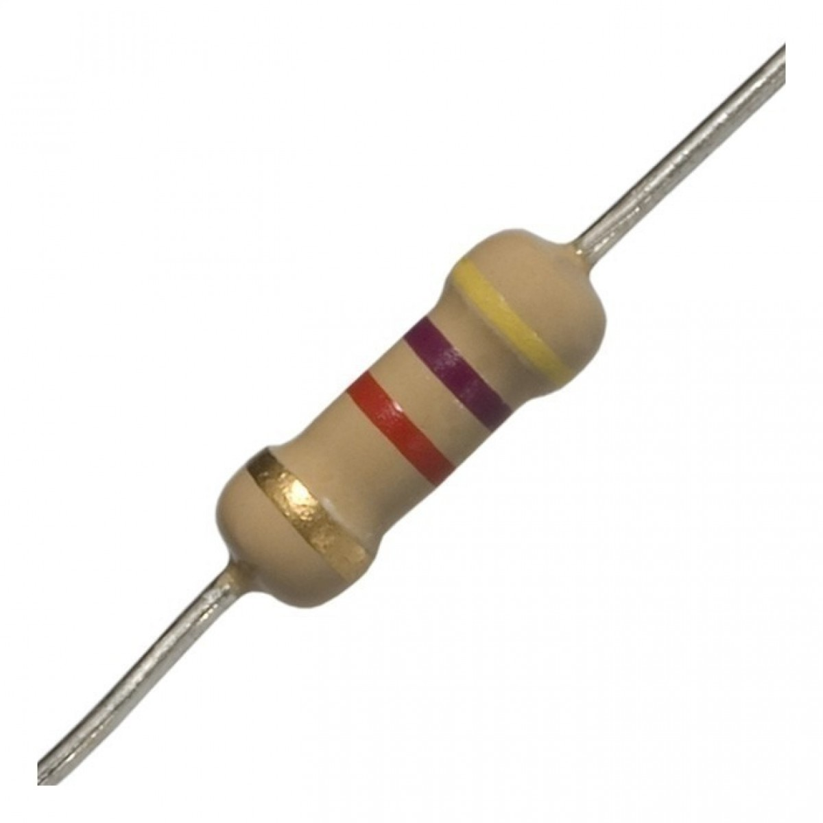
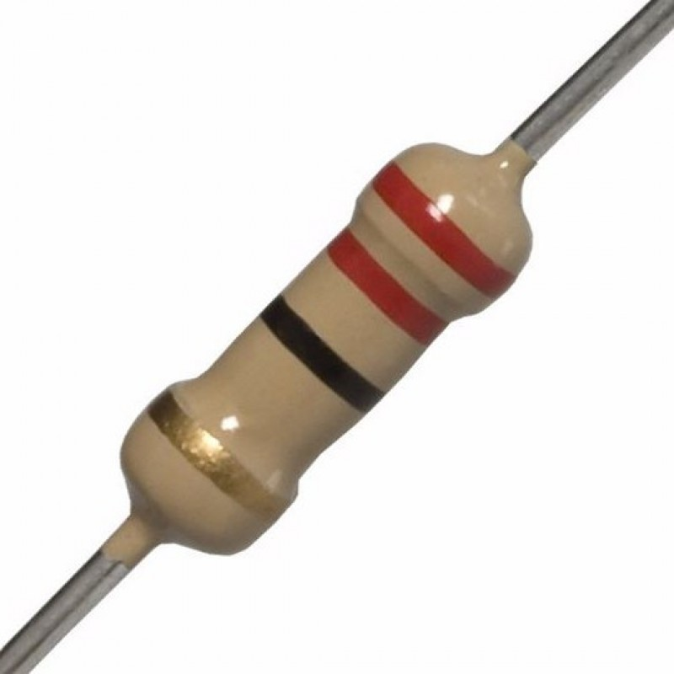
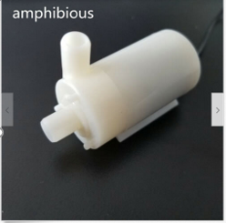
Resistencia
1k
2k
Es un dispositivo electrónico es que su labor es la oposición al flujo de corriente eléctrica a través de un conductor
x1
x3
Bomba sumergible
Bombear el liquido

Slide 8
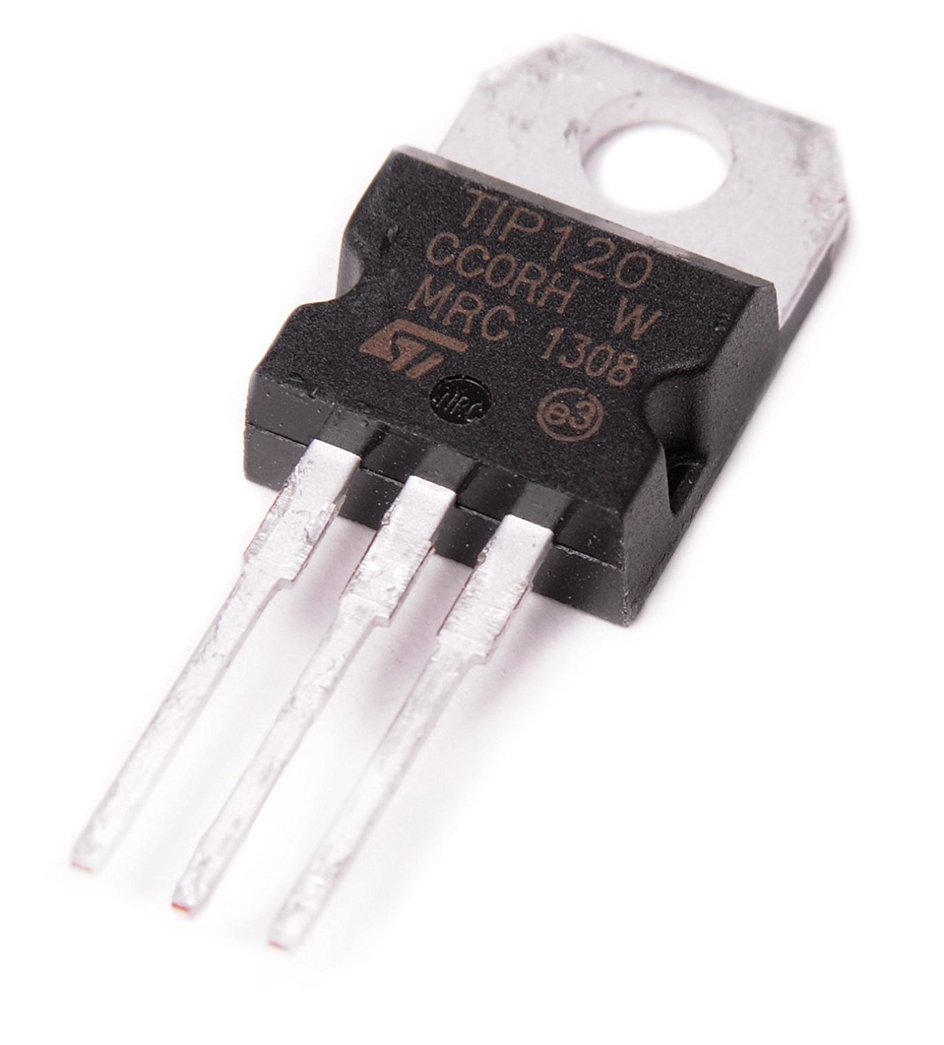
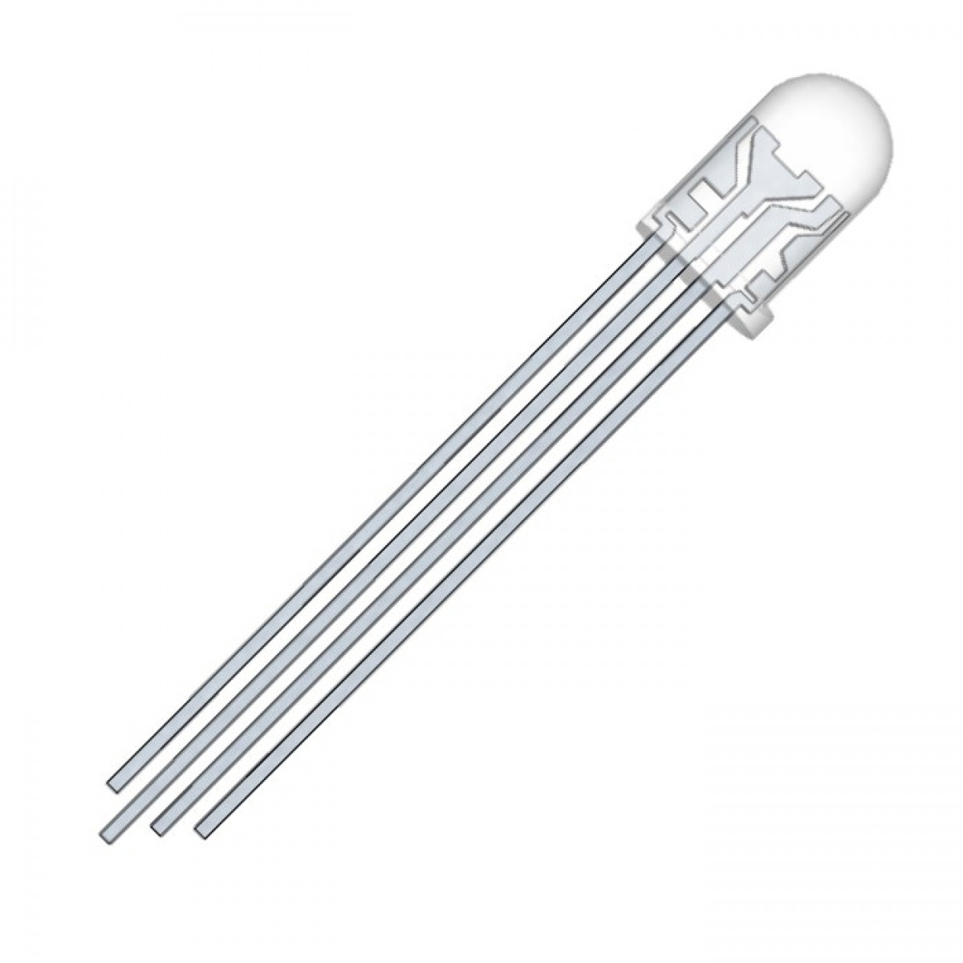
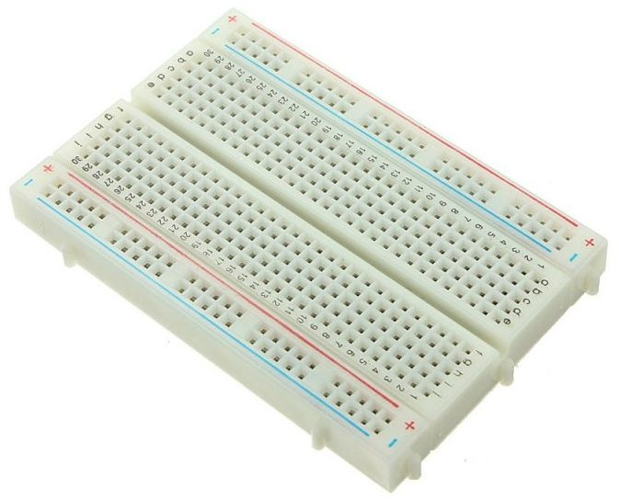
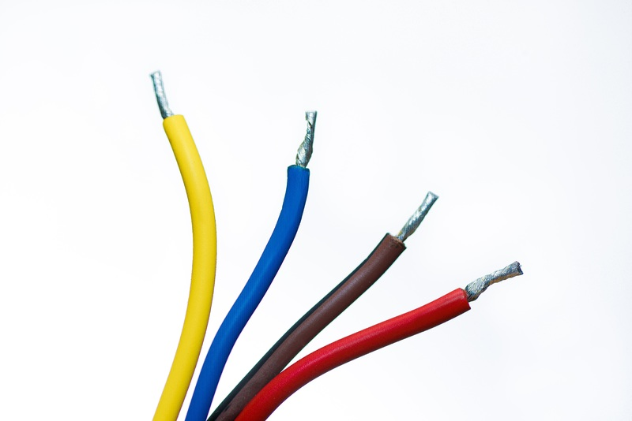
Tip120
Led RGB
Es un transistor con polaridad NPN
Es un transistor con polaridad NPN
Protoboard
Cables

Slide 9
Código y circuito

Slide 10
Precio de materiales.

Slide 11
Precio de materiales.

Slide 12
Presupuesto.
Presupuesto estimado = $80
Presupuesto calculado = $58.32
Presupuesto estimado – presupuesto calculado = $80 - $58.32 = $21.68
Costo de Fabricación = $58.32
Precio de Venta = $100

Slide 13
Conclusión.
Ante la situación actual del COVID y ya ver visto los costos de los materiales y la facilidad de este proyecto, sale muy productivo implementar este proyecto para los negocios, no solo para prestigio del negocio al tener este sistema si no a la protección sobre la salud del cliente de dicho establecimiento, que es lo importante de todo negocio, los clientes.
Con este proyecto de repartidor de alcohol gel por medio de un sensor ultrasónico se ahorra el estar contratando a una persona extra al encargo de dar alcohol gel o que el guardia ocupe doble función y así desempeñe su labor más importante (Proteger) con menos efectividad/rendimiento.

Slide 14
Gracias

